Slide 1
一 波函数及其统计解释
1 波函数
由于微观粒子具有波粒二象性，其位置与动量不能同时确定. 所以已无法用经典物理方法去描述其运动状态.
用波函数来描述微观粒子的运动.

Slide 2
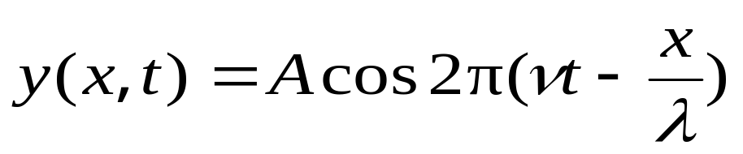
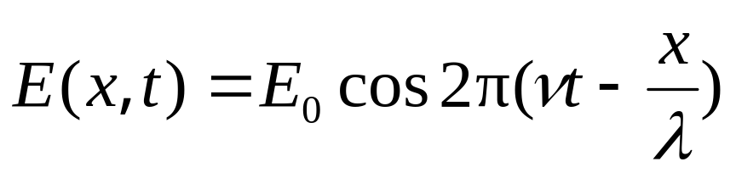
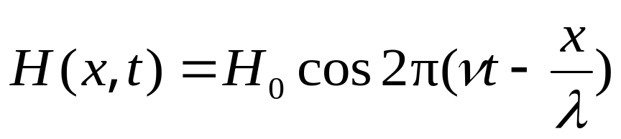
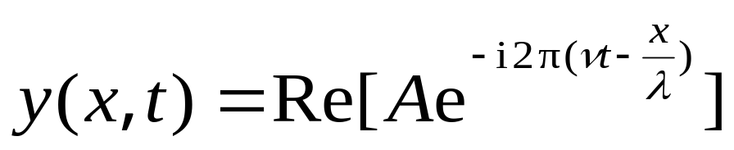
(1) 经典的波与波函数
机械波
电磁波
经典波为实函数

Slide 3
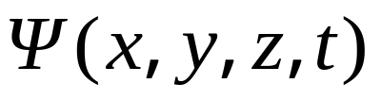
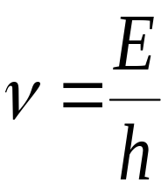
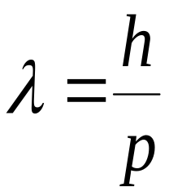
(2)量子力学波函数(复函数)
描述微观粒子运动的波函数
微观粒子的波粒二象性
自由粒子的能量和动量是确定的，其德布罗意频率和波长不变 ，可认为是一平面单色波. 波列无限长，根据不确定原理 ，粒子在 x方向上的位置完全不确定.

Slide 4
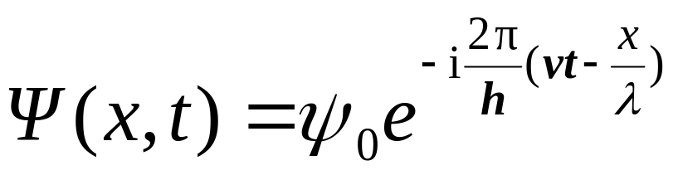
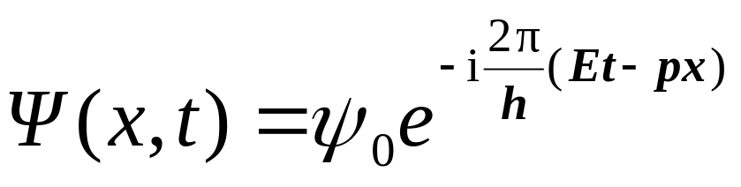
自由粒子平面波函数

Slide 5

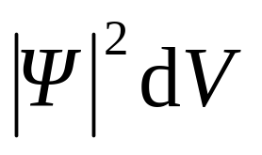
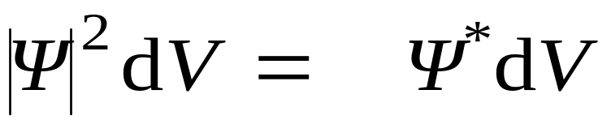

2 概率密度
某一时刻出现在某点附近在体积元 中的粒子的概率与 成正比.
可见，德布罗意波(或物质波)与机械波、与电磁波不同，是一种概率波.

Slide 6
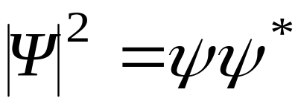
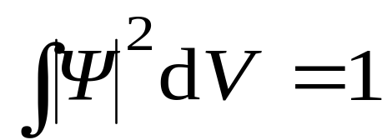
概率密度 表示在某处单位体积内粒子出现的概率
正实数
某一时刻整个空间内发现粒子的概率为
归一化条件
(束缚态)
标准条件
波函数必须是单值、连续、有限的函数.

Slide 7
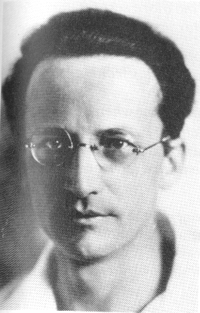
薛定谔（Erwin Schrodinger，1887—1961）奥地利物理学家.
1926年建立了以薛定谔方程为基础的波动力学，并建立了量子力学的近似方法 .
1933年与狄拉克获诺贝尔物理学奖.

Slide 8
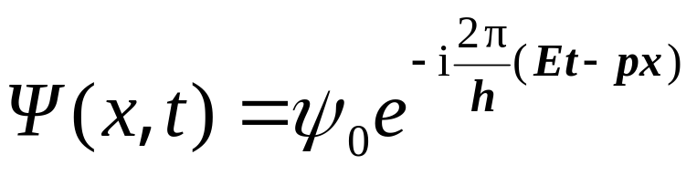
二 薛定谔方程
1 自由粒子薛定谔方程的建立
自由粒子平面波函数
取 x 的二阶偏导数和 t 的一阶偏导数

Slide 9
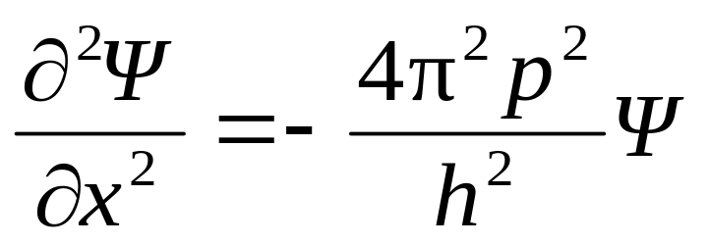
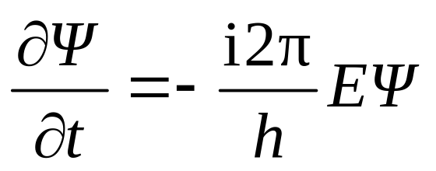
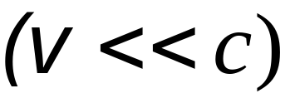
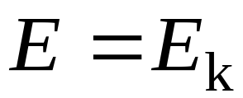
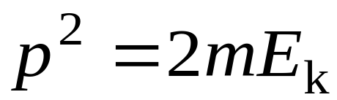
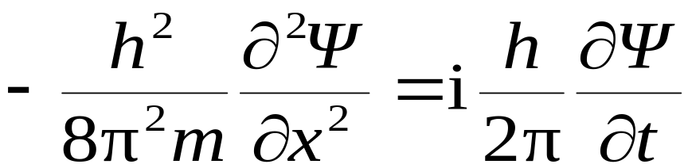
取 x 的二阶偏导数和 t 的一阶偏导数得
自由粒子
一维运动自由粒子的含时薛定谔方程

Slide 10
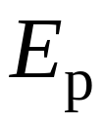
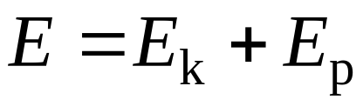
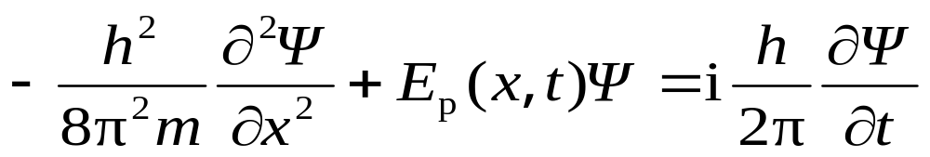
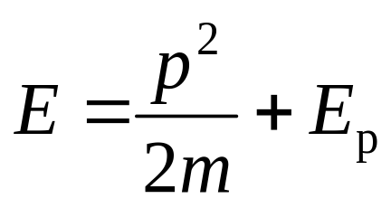
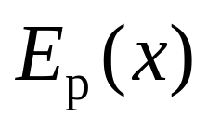
2 粒子在势能为 的势场中运动
一维运动粒子的含时薛定谔方程
3 粒子在恒定势场中的运动
与时间无关

Slide 11
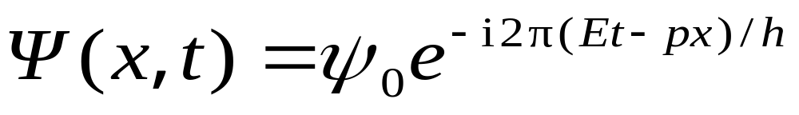
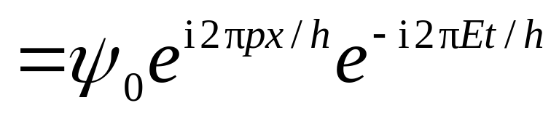
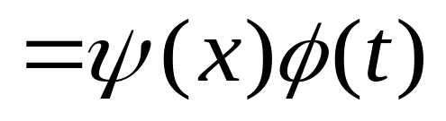
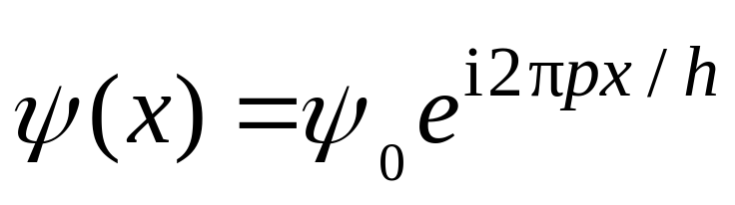
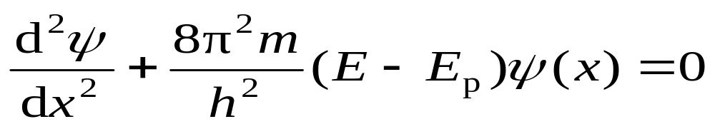
在势场中一维运动粒子的定态薛定谔方程

Slide 12
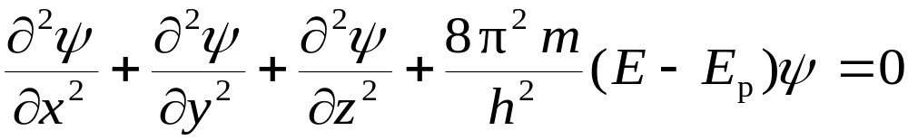
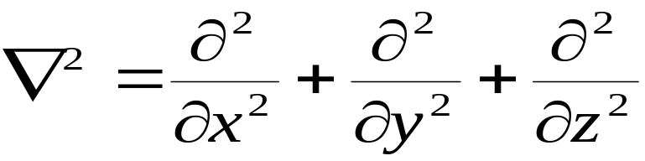
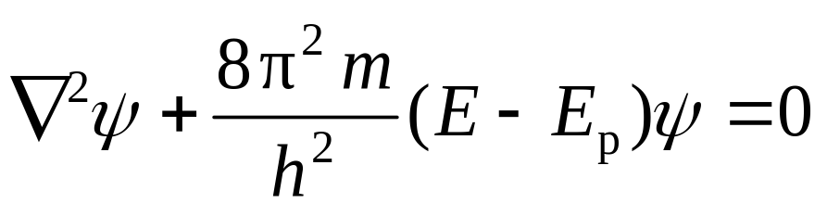
三维势场中运动粒子的定态薛定谔方程
拉普拉斯算子

Slide 13
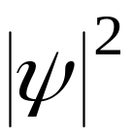
定态薛定谔方程：波函数、系统的能量、概率密度和粒子在势场中的势能均只是坐标的函数，与时间无关。
定态波函数性质
(1) 能量 E 不随时间变化.
(2) 概率密度 不随时间变化.

Slide 14
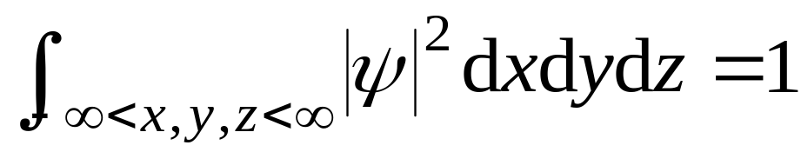
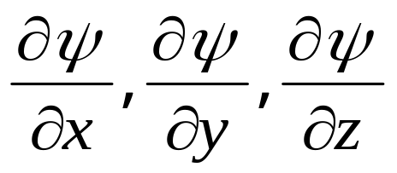

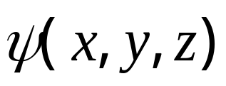
波函数的标准条件：单值、有限和连续
(1) 可归一化
(2) 和 连续
(3) 为有限的、单值函数

Slide 15

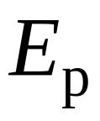
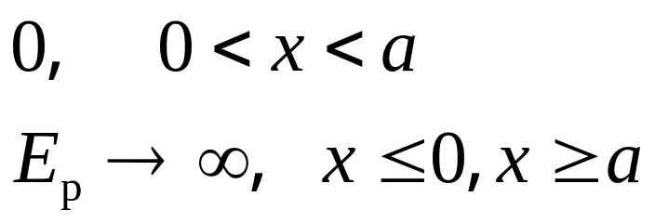
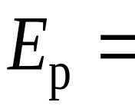



三 一维势阱问题
粒子势能 满足边界条件
(1)是固体物理金属中自由电子的简化模型；
(2)数学运算简单，量子力学的基本概念、原理在其中以简洁的形式表示出来 .

Slide 16
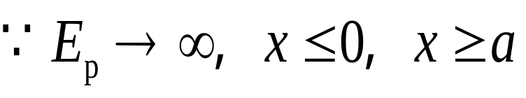
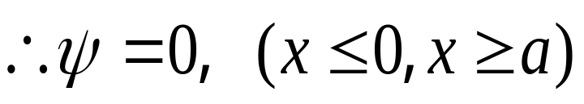
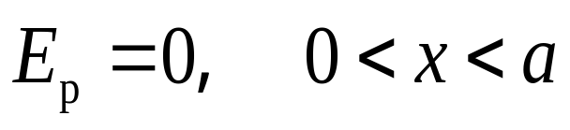
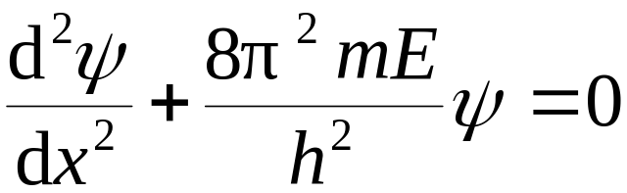
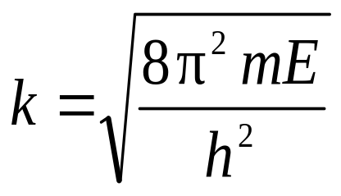
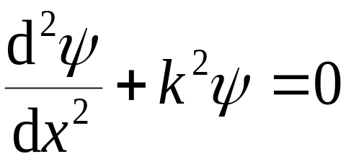

Slide 17
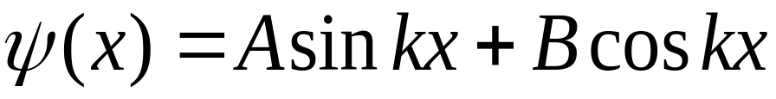
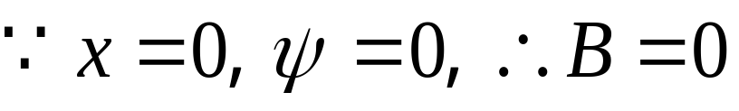
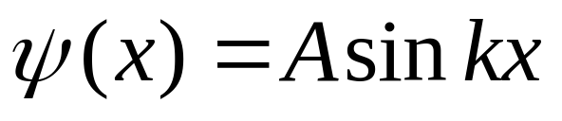
波函数的标准条件：单值、有限和连续 .

Slide 18






量子数

Slide 19






归一化条件

Slide 20





得
波动方程

Slide 21





波函数
概率密度
能量

Slide 22


讨论：
E
1 粒子能量量子化
n=5
25E₁
n=4
16E₁
能 量
n=3
9E₁
n=2
4E₁
基 态 能 量
n=1
E₁
E=0
激发态能量
一维无限深方势阱中粒子的能量是量子化的 .

Slide 23


2 粒子在势阱中各处出现的概率密度不同
波 函 数
概率密度
例如，当 n =1时， 粒子在 x = a /2处出现的概率最大

Slide 24










3 波函数为驻波形式，阱壁处为波节，波腹的个数与量子数 n 相等
16E₁
9E₁
4E₁
E₁

Slide 25








四 一维方势垒 隧道效应
一维方势垒
粒子的能量

Slide 26







隧道效应
从左方射入的粒子，在各区域内的波函数
当粒子能量 E < E_{p0} 时，从经典理论来看, 粒子不可能穿过进入 的区域 .但用量子力学分析，粒子有一定概率穿透势垒，事实表明，量子力学是正确的.

Slide 27

粒子的能量虽不足以超越势垒，但在势垒
中似乎有一个隧道， 能使少量粒子穿过而进入 的区域，此现象人们形象地称为隧道效应.
隧道效应的本质 : 来源于微观粒子的波粒二象性.

Slide 28
应用
1981年宾尼希和罗雷尔利用电子的隧道效应制成 了扫描遂穿 显 微 镜 ( STM ) ，可观测固体表面原子排列的状况，还可进行单原子操作，实现了初步的原子结构制造技术.
1986年宾尼希又研制了原子力显微镜.

Slide 29


原子商标
量子围栏照片

Slide 30
选择进入下一节：
15-0 教学基本要求
15-1 黑体辐射 普朗克能量子假设
15-2 光电效应 光的波粒二象性
15-3 康普顿效应
15-4 氢原子的玻尔理论
*15-5 弗兰克-赫兹实验

Slide 31
15-6 德布罗意波 实物粒子的二象性
15-7 不确定关系
15-8 量子力学简介
15-9 氢原子的量子理论简介
*15-10 多电子原子中的电子分布

